Slide 2
SPORT
STORIA
CIBO
MUSICA

Slide 3
SPORT
10
50
60
30
70
20
80
90
100
40

Slide 4
Come inizia l’inno d’Italia?
Sorelle d’Italia
Cugini d’Italia
Fratelli d’Italia
Amici polacchi

Slide 5
In quale disciplina olimpica, valentina vezzali è stata la prima ad ottenere tre medaglie d’oro in edizioni consecutive?
Tuffi
Fioretto
Spada
Nuoto

Slide 6
Negli scacchi, con un arrocco che pedina si scambia con il re?
Alfiere
Regina
Cavallo
Torre

Slide 7
Qual è stata la prima donna Italiana ad ottenere una medaglia d’oro olimpica nei tuffi?
Tania Cagnotto
Federica Pellegrini
Marta Menegatti
Antonietta Di Martino

Slide 8
Quale delle seguenti NON è una disciplina alpina di sci?
Slalom veloce
Discesa libera
Slalom speciale
Super gigante

Slide 9
A quando viene datata la più antica, ma comunque simile, forma del calcio?
50 a.C.
XI secolo a.C.
IV secolo a.C.
VI secolo a.C.

Slide 10
Chi ha vinto il campionato italiano di serie A (2015-2016)?
Roma
Juventus
Inter
Napoli

Slide 11
Quante squadre di calcio vanno in Champions League
30
42
32
10

Slide 12
CIBO
10
50
60
30
70
20
80
90
100
40

Slide 13
Il pomodoro è…?
Buonissimo
Un frutto
Una verdura
Un cereale

Slide 14
In Liguria troverete la farinata, in Toscana la cècina, in Sicilia le panelle. Cosa accomuna queste ricette?
Tipici piatti di Natale
Sono fritte
Nulla, sono completamente diverse
Sono a base di
farina di ceci

Slide 15
L’olio di oliva è una buona fonte di
Vitamine
Proteine
Grassi
Energia

Slide 16
Qual è l’alternativa alle proteine animali?
Spinaci
Pane
Burro d’arachidi
Legumi

Slide 17
Quale di questi non è un ingrediente della pasta alla carbonara
Pancetta
Uovo
Pepe
Parmigiano

Slide 18
Quanto pesa una forma di parmigiano?
80 Kg
Circa 30 Kg
Circa 100 Kg
Circa 60 Kg

Slide 19
Quante porzioni di frutta e verdura devono essere consumate al giorno
Nessuna
5
3
7

Slide 20
Qual è l’ingrediente principale del pesto alla genovese
Aglio
Olio
Basilico
Prezzemolo

Slide 21
MUSICA
10
50
60
30
70
20
80
90
100
40

Slide 22
Generalmente, quante sono le corde di una chitarra?
6
4
7
5

Slide 23
Il segno che comunemente viene chiamato hashtag «#», in musica cosa significa?
Bemolle
Corona
Bequadro
Diesis

Slide 24
Che forma ha l’otamatone
Cilindro
Nota musicale
Occhio
Triangolo

Slide 25
Nell’arena di quale città si tengono opere liriche?
Verona
Napoli
Padova
Firenze

Slide 26
Quale cantante italiano ha doppiato la colonna sonora del cartone animato Spirit, cavallo selvaggio?
Francesco Renga
Zucchero
Fedez
Tiziano Ferro

Slide 27
Chi ha vinto Sanremo 2012 con la canzone non è l’inferno?
Loredana Bertè
Marco Mengoni
Emma
Lo stato sociale

Slide 28
Segui il fiume all'orizzonte/Dove l'estate non cambia colore sono le parole di quale canzone?
Dance Monkey
Ostia Lido
Jambo
Senza pagare

Slide 29
Di chi è la canzone Italiano medio?
Fred de Palma
Articolo 31
Achille Lauro
Boomdabash

Slide 30
STORIA
10
50
60
30
70
20
80
90
100
40

Slide 31
L’esercito italiano entrò in Roma, nel 1870, attraverso la breccia di…
Porta Pia
Termopili
Cinisello Balsamo
Porta Romana

Slide 32
L’età medievale si può dividere tra Alto Medioevo e…
Basso Medioevo
Medio Medioevo
Altissimo Medioevo
Nano Medioevo

Slide 33
Quanti sono i comandamenti dati da Dio a Mosè sul monte Sinai?
7
5
10
8

Slide 34
Da quale imperatore fu ordinata la prima persecuzione contro i cristiani?
Costantino
Augusto
Traiano
Nerone

Slide 35
Chi fu pugnalato da Cassio e Bruto?
Antonio
Cesare
Cicerone
Cleopatra

Slide 36
Quali sono le due poleis più famose del mondo greco?
Corinto e Argo
Epidauro e Tebe
Sparta e Atene
Siracusa e Delfi

Slide 37
Che colore era lo sfondo della bandiera dei pirati?
Grigia
Nera
Verde
Viola

Slide 38
Quando finisce la prima guerra mondiale?
1925
1918
1900
1562

Slide 39
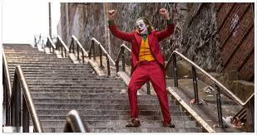
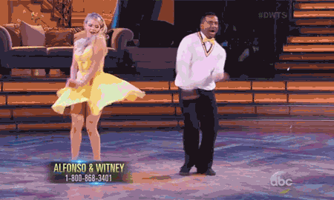

Slide 40
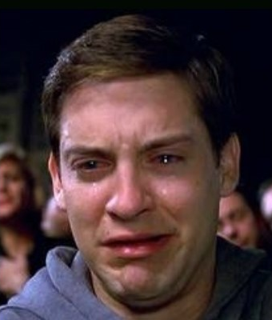
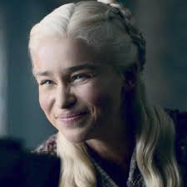
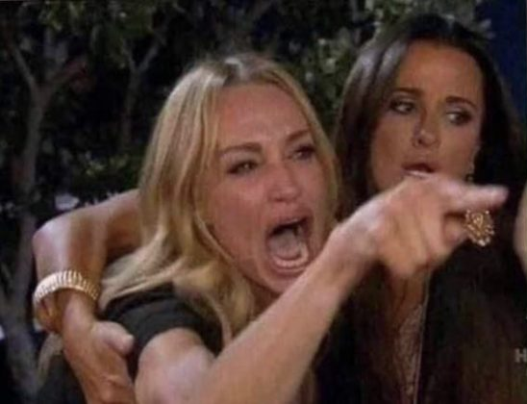
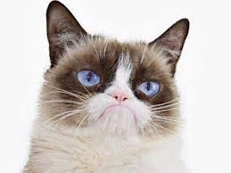
PERDI TUTTO

Slide 41
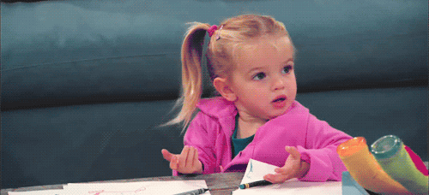
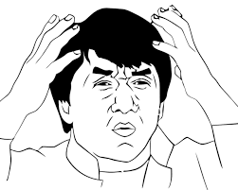
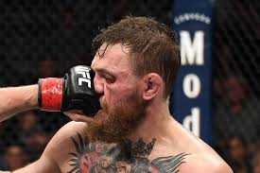
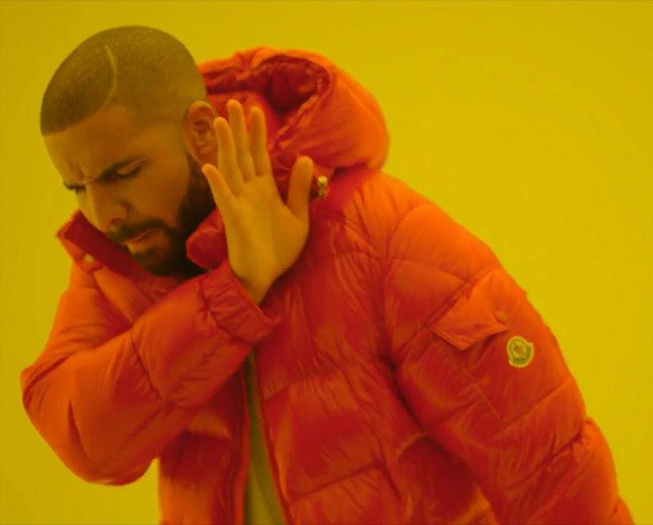
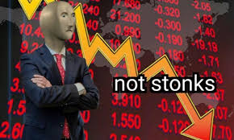
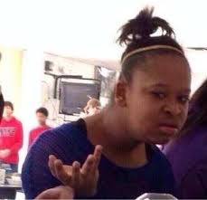

Slide 42
